Slide 1
ПРЕЗЕНТАЦИЯ НА ТЕМУ:
МНОГОФУНКЦИОНАЛЬНАЯ
ширма-трансформер

Slide 2
Актуальность : Создание новых технологий для работы с детьми в ДОУ.
Цель : использование нестандартного оборудования в процессе совершенствования физических качеств детей дошкольного возраста.

Slide 3
Задачи двигательной деятельности: - совершенствовать двигательные навыки: ловкость, точность, четкость, гибкость, координацию движений, ориентацию в пространстве, быстроту реакции, зрительно-моторную координацию; - обогащать двигательный опыт, развивать креативность в двигательной деятельности.
Задачи познавательного развития:
- закреплять понятия форм, цветов, геометрических фигур;
- уточнять представления детей о частях тела и способах тренировки разных групп мышц.
Задачи социально-коммуникативного развития:
- создавать условия для получения детьми положительного коммуникативного опыта совместной деятельности в паре, в группе и команде;
- развивать позитивное отношение к себе и другим детям;
- развивать сообразительность, креативность в решении
проблем.

Slide 4
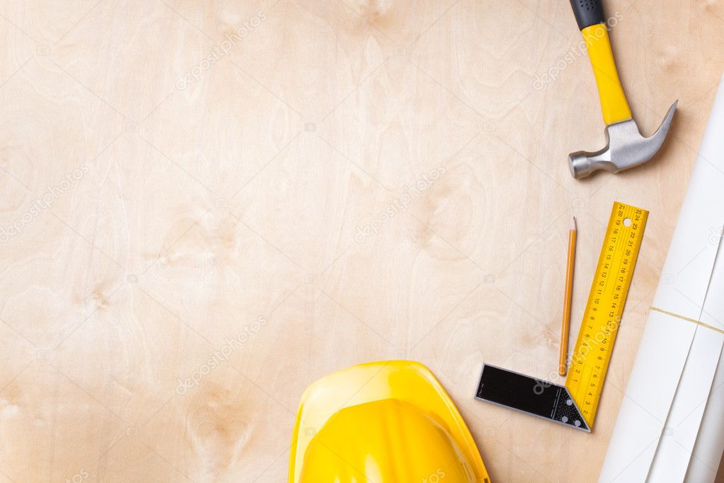
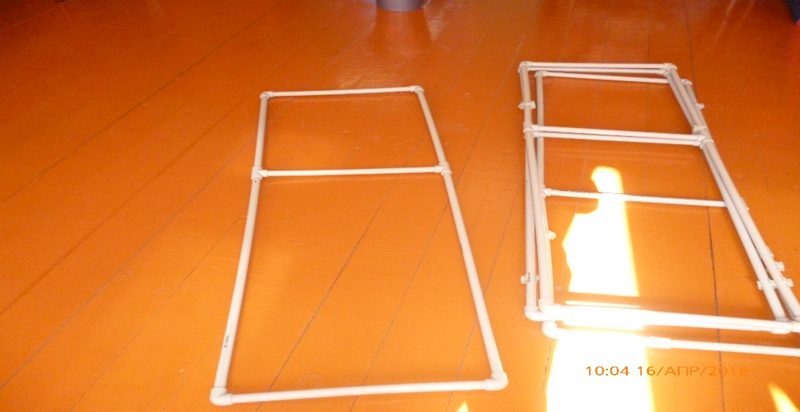
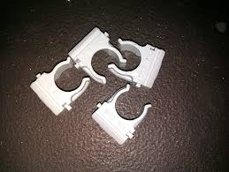
Описание пособия: Каркас ширмы-трансформера изготовлен из пластиковых водопроводных труб, соединенных уголками. Три секции(55 *140см) скрепляются специальными соединителями.

Slide 5
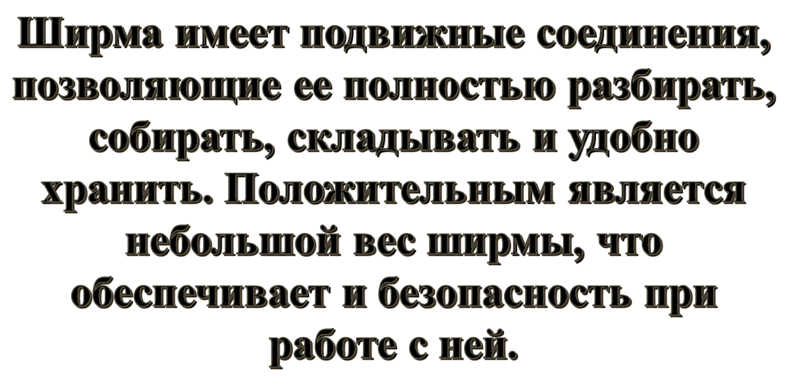

Slide 6
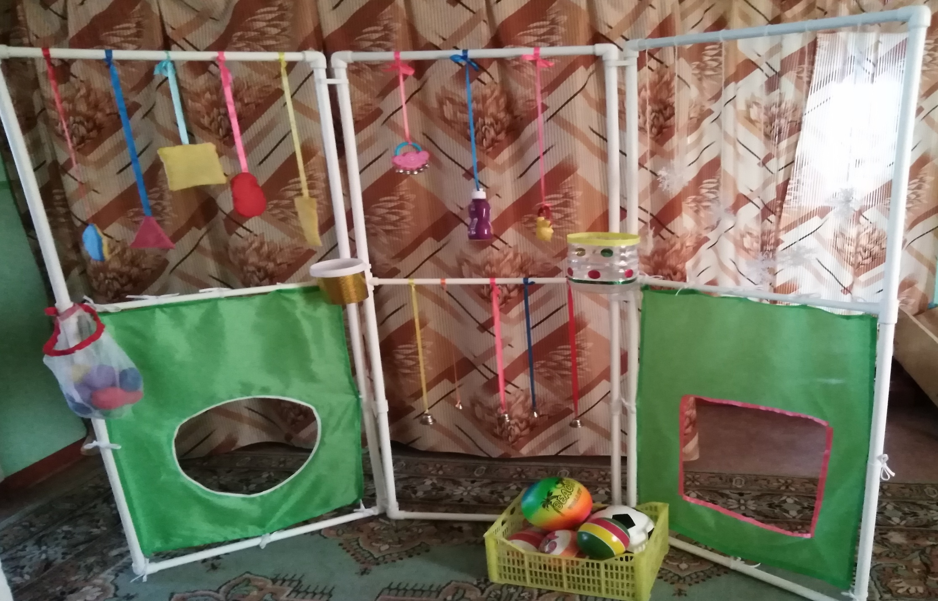

Slide 7
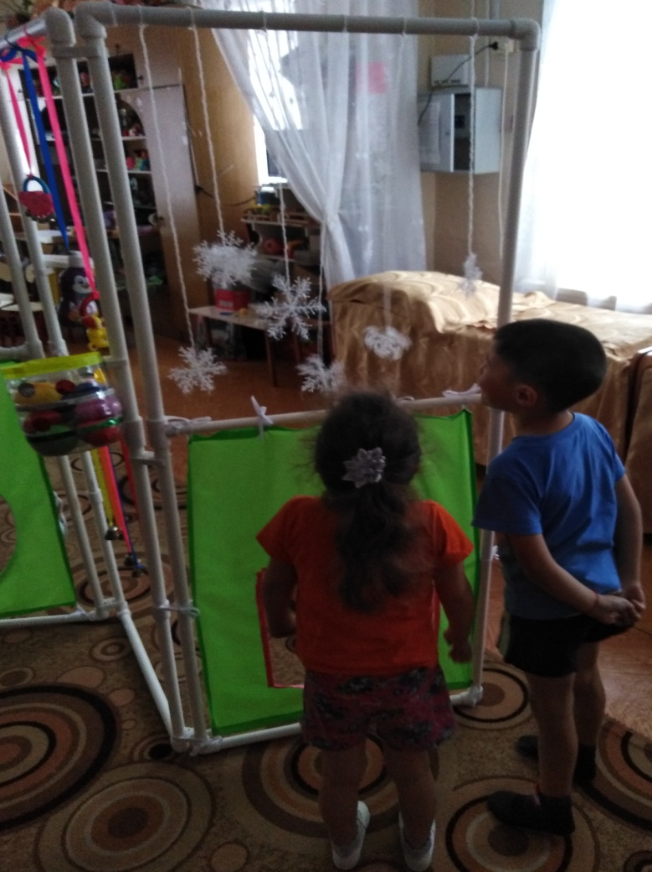
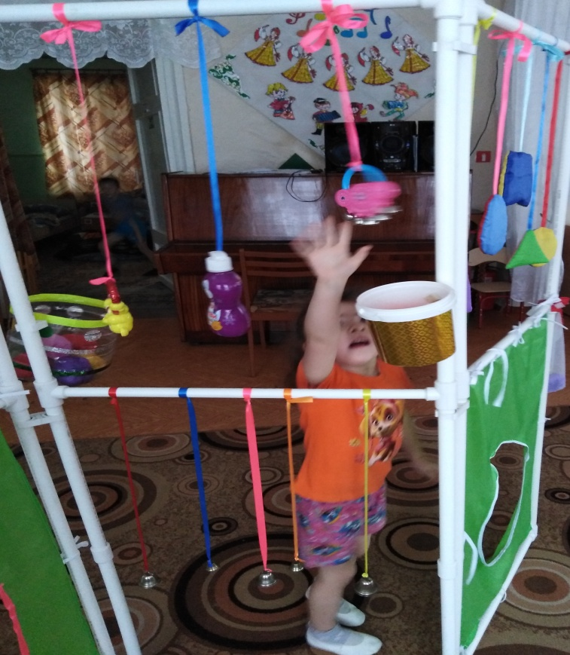
Игра «Подпрыгни и задень»
Прыжки вверх с касанием
бубна или погремушки
Дыхательная гимнастика «Ветерок»
На секции ширмы развешиваются различные пособия: «Снежинки летят», «Сушим платочек», «Чудо-перышко», «Ветер в осеннем лесу», «Ленточка танцует» и т.д.

Slide 8
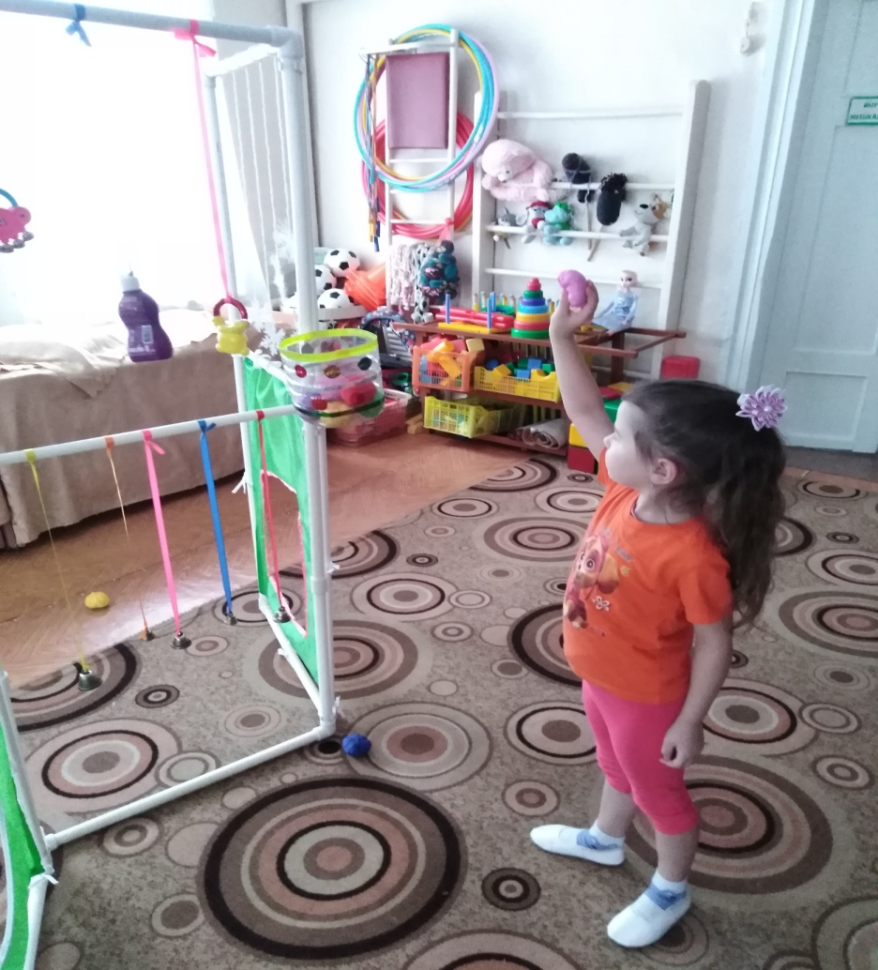
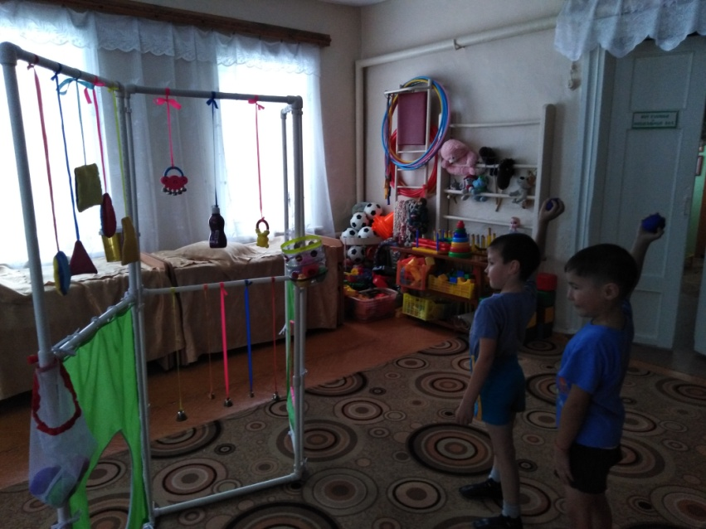
Метание в вертикальную цель правой и левой рукой из разных положений, называя геометрическую фигуру или цвет.
Упражнение «Целься вернее»
Метание в корзину правой и левой рукой, от плеча, снизу.

Slide 9
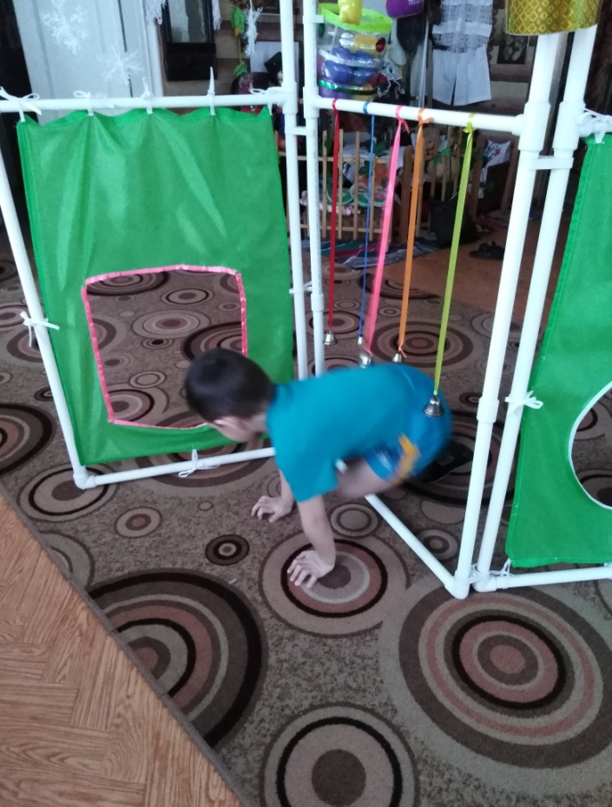
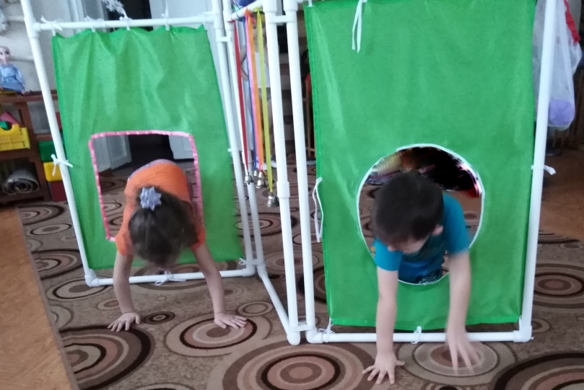
Упражнение «Проползи в геометрические фигуры»
Подлезание под подвешенными колокольчиками разными способами (правым и левым боком, головой, спиной вперед), стараясь не задеть колокольчики.

Slide 10
Вывод:
Ширма-трансформер применяется в самостоятельной, игровой, познавательно-исследовательской и музыкально-художественной деятельности детей. Кроме того, яркая ширма используется при организации развлечений и праздников физкультурно-оздоровительного характера.
Дети с удовольствием включаются в любой вид деятельности с использованием ширмы, а благодаря ее функциональности каждый находит задание по душе.

